Slide 1
إنشاء تطبيق ويب متاح للغاية وقابل للتطوير
NV21060 — سيد محمد
NV21061 — أنس خالد
NV21070 — محمد حسين
NV21058 — إبراهيم فؤاد
20/9/2023
Notes:
للمعلمين: يمكنك استخدام هذا القالب لمساعدة طلابك على تقديم مشروعهم وإيصاله بشكل فعال إلى جمهور أوسع. يمكن لطلابك أيضًا استخدام هذا العرض التقديمي كمحفظة لأعمالهم لإظهار مهاراتهم السحابية.
يتم سرد بنية العرض أدناه. قد يختلف الوقت الإجمالي اعتمادًا على النشاط الذي تريد إجراءه. على سبيل المثال، قد ترغب في أن يقدم طلابك إرشادات تفصيلية عالية المستوى عن حلولهم النهائية مقابل الغوص العميق في سبب أو كيفية اختيارهم لخدمات معينة وخطوات بناء بنياتهم.
التوقيت المقترح لعرض تقديمي مدته 15 دقيقة:
مقدمة - 30 ثانية
نظرة عامة على سيناريو الأعمال - دقيقة واحدة
نظرة عامة على الحل - 5 دقائق
مخطط معماري للحل - دقيقتان
العرض التوضيحي - 5 دقائق
الدروس المستفادة - 1.5 دقيقة

Slide 2
نظرة عامة على سيناريو الأعمال
تستعد الجامعة للعام الدراسي الجديد. تلقت إدارة القبول شكاوى من أن تطبيق الويب الخاص بها لسجلات الطلاب بطيء أو غير متاح خلال فترة ذروة القبول بسبب العدد الكبير من الاستفسارات.
متطلبات الحل: وظيفية، متوازنة التحميل، قابلة للتطوير، متوفرة بدرجة عالية، آمنة، محسّنة من حيث التكلفة، عالية الأداء
Notes:
حدد المشكلة أو الفرصة التي تتناولها. قم بتضمين الصور والأرقام والإحصاءات لمساعدة الجمهور على تصور المشكلة أو الفرصة بشكل أفضل.
حدد من هم المستخدمون أو العملاء ونقاط الألم التي يواجهونها.
على سبيل المثال: «يشكو المستخدمون من أن موقع قسم قبول الطلاب بطيء جدًا ولا يتوفر دائمًا.»
قم أيضًا بإدراج أي متطلبات عمل محددة تقوم بمعالجتها.
على سبيل المثال: «تحسين تجربة المستخدمين. يمكن نشر تطبيق الويب على AWS Cloud. يجب أن يكون التطبيق متاحًا للغاية وقابل للتطوير ومتوازن التحميل وآمنًا وعالي الأداء يمكنه دعم آلاف المستخدمين. »
ملاحظة:
نظرة عامة على الشريط أعلاه تحدد بإيجاز بيان المشكلة والفرصة. على سبيل المثال: «يحتاج العملاء الذين لديهم ملفات وسائط، مثل شركات البيع بالتجزئة، إلى طريقة سهلة وفعالة من حيث التكلفة لتحليل الصور ومقاطع الفيديو الخاصة بمخزونهم.»
تعتبر النظرة العامة أدناه مطولة جدًا أو تقنية أو غير محددة. على سبيل المثال: «ملفات الوسائط الأكثر شيوعًا هي .jpg و.mp4. تمتلك الشركات ملفات إعلامية لمخزونها».

Slide 3
نظرة عامة على الحل
قمنا ببناء تطبيق ويب للجامعة لتخزين سجلات الطلاب.
قمنا بتكوين VPC والشبكات الفرعية لتكون متاحة للجمهور لاستضافة EC2 لتكون في متناول المستخدمين.
يمكن للمستخدمين عرض السجلات وإدراجها وتحريرها وحذفها في تطبيق الويب.
Notes:
اشرح على مستوى عالٍ ما قمت ببنائه.
على سبيل المثال: «لقد أنشأت تطبيق ويب لشركة لاستضافة مدونتها. »
تحدث عن سبب اختيارك لأجزاء معينة من الحلول وأي مقايضات أجريتها. ركز على كيفية تصميم الحلول وكيفية تطبيق إطار عمل AWS المصمم جيدًا كجزء من العملية (إطار AWS المصمم جيدًا: https://docs.aws.amazon.com/wellarchitected/latest/framework/welcome.html).
على سبيل المثال: «قمت بتكوين موازنات التحميل والتحجيم التلقائي لجعل التطبيق متاحًا وموثوقًا للغاية.»
قم بتضمين حالات الاستخدام التي تتناولها. فكر في هوية المستخدمين لديك وكيف يريدون التفاعل مع الحل الخاص بك لحل مشكلتهم.
على سبيل المثال: «يمكن للمستخدمين عرض مشاركات المدونة وتحميلها وتعديلها وحذفها. يمكن للمسؤولين الموافقة على مشاركات المدونة.»
تحدث عن حالات الاستخدام التي عالجتها كجزء من الحد الأدنى للمنتج القابل للتطبيق (MVP) الذي قمت بتحديد نطاقه وبنائه.
ملاحظة:
وصف الشريط أعلاه موجز ويتضمن أهم الفوائد. على سبيل المثال: «يتيح الحل للعملاء تحميل كتالوجات كبيرة من الصور ومقاطع الفيديو وتخزينها والبحث فيها بسرعة في Amazon S3.»
وصف الشريط أدناه مفصل جدًا أو غير محدد. على سبيل المثال: «حلنا يحلل ملفات الوسائط».

Slide 4
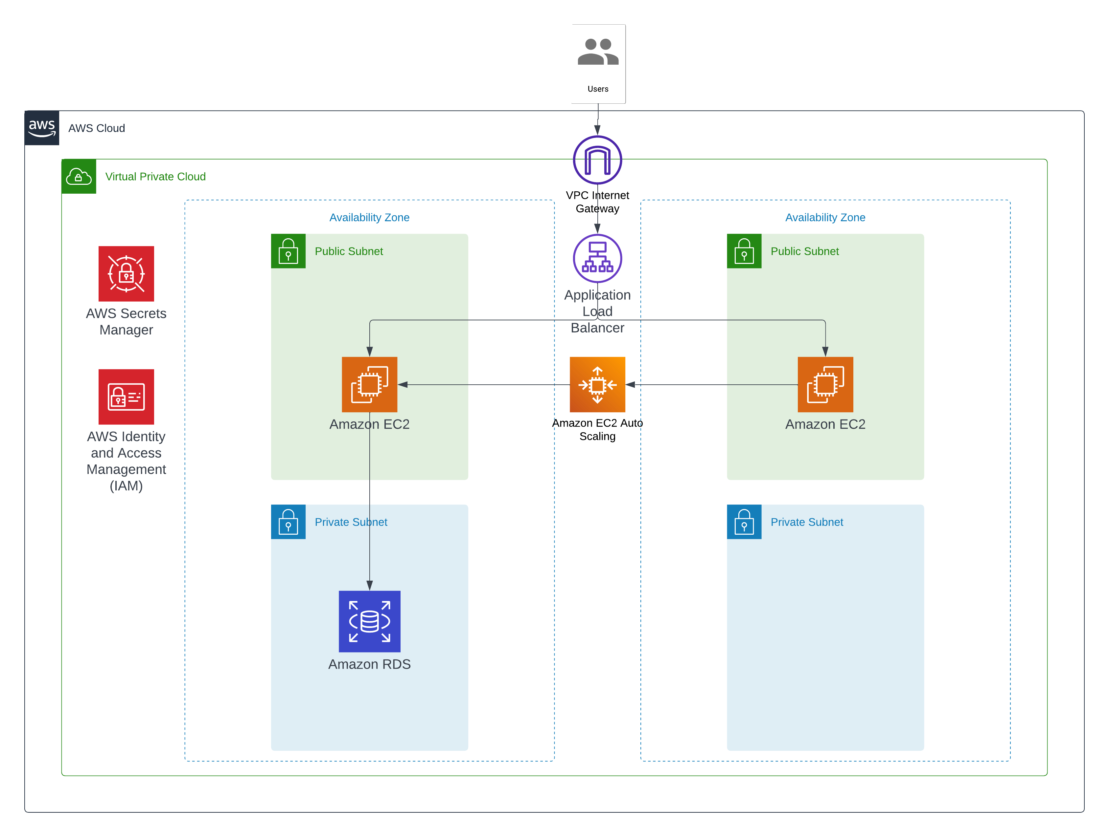
مخطط معماري للحل
Notes:
استخدم الموارد التالية لإنشاء رسم تخطيطي لبنية التطبيق الخاص بك:
أيقونات هندسة AWS على https://aws.amazon.com/architecture/icons. تتضمن هذه الصفحة أصول الرسم التخطيطي بالإضافة إلى روابط لأدوات الرسم والتخطيط التي يمكنك استخدامها.
أثناء استعراض البنية، تأكد من الرجوع إلى متطلبات الأعمال وإطار عمل AWS المصمم جيدًا (https://docs.aws.amazon.com/wellarchitected/latest/framework/welcome.html).
يمكنك أيضًا التعمق أكثر في اعتبارات التصميم والمقايضات التي أجريتها.

Slide 5
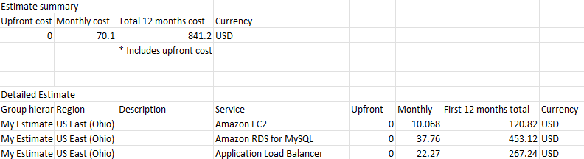
تقدير التكلفة

Slide 6

المرحلة 1
كان التخطيط هو التصميم المعماري وتقدير التكلفة. في هذه المرحلة، بدأنا باختيار الخدمات التي ستكون مناسبة لعبء العمل. ثم قمنا بتقدير تكلفة الحل المقترح وعرضناه على معلمنا.

Slide 7

المرحلة 2
لقد أنشأنا تطبيق ويب وظيفي أساسي كان فقط للتحقق مما إذا كانت الشفرة ستعمل بشكل صحيح على EC2. لقد أنشأنا VPC والشبكات الفرعية في هذه المرحلة؛ بالإضافة إلى ذلك، أنشأنا EC2 في منطقة AZ واحدة وبدأنا في اختبارها.

Slide 8

المرحلة 3
قمنا بتغيير تكوين VPC وإضافة شبكات فرعية لنشر تطبيق الويب في Multi-az. قمنا بإنشاء وتكوين قاعدة بيانات RDS لتوصيلها بـ EC2. لقد أنشأنا EC2 مع الكود المخصص للاتصال بـ RDS. لقد أنشأنا Cloud9 لإنشاء المدير السري وترحيل البيانات في EC2 السابق.

Slide 9

المرحلة 4
قمنا بتطبيق التوافر العالي وقابلية التوسع في تطبيق الويب. لقد أنشأنا موازن تحميل التطبيقات واستخدمنا التحجيم التلقائي للتعامل مع الأحمال المتزايدة. أخيرًا، قمنا باختبار التطبيق وكان يعمل بكامل طاقته وكان متاحًا للغاية وتم نشره في منطقتين مختلفتين للتوافر.

Slide 10
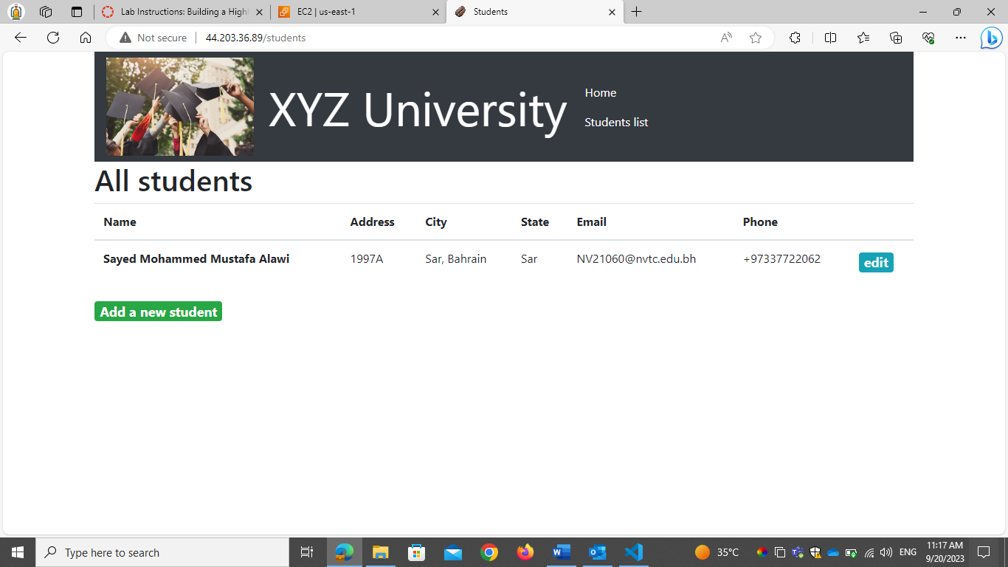
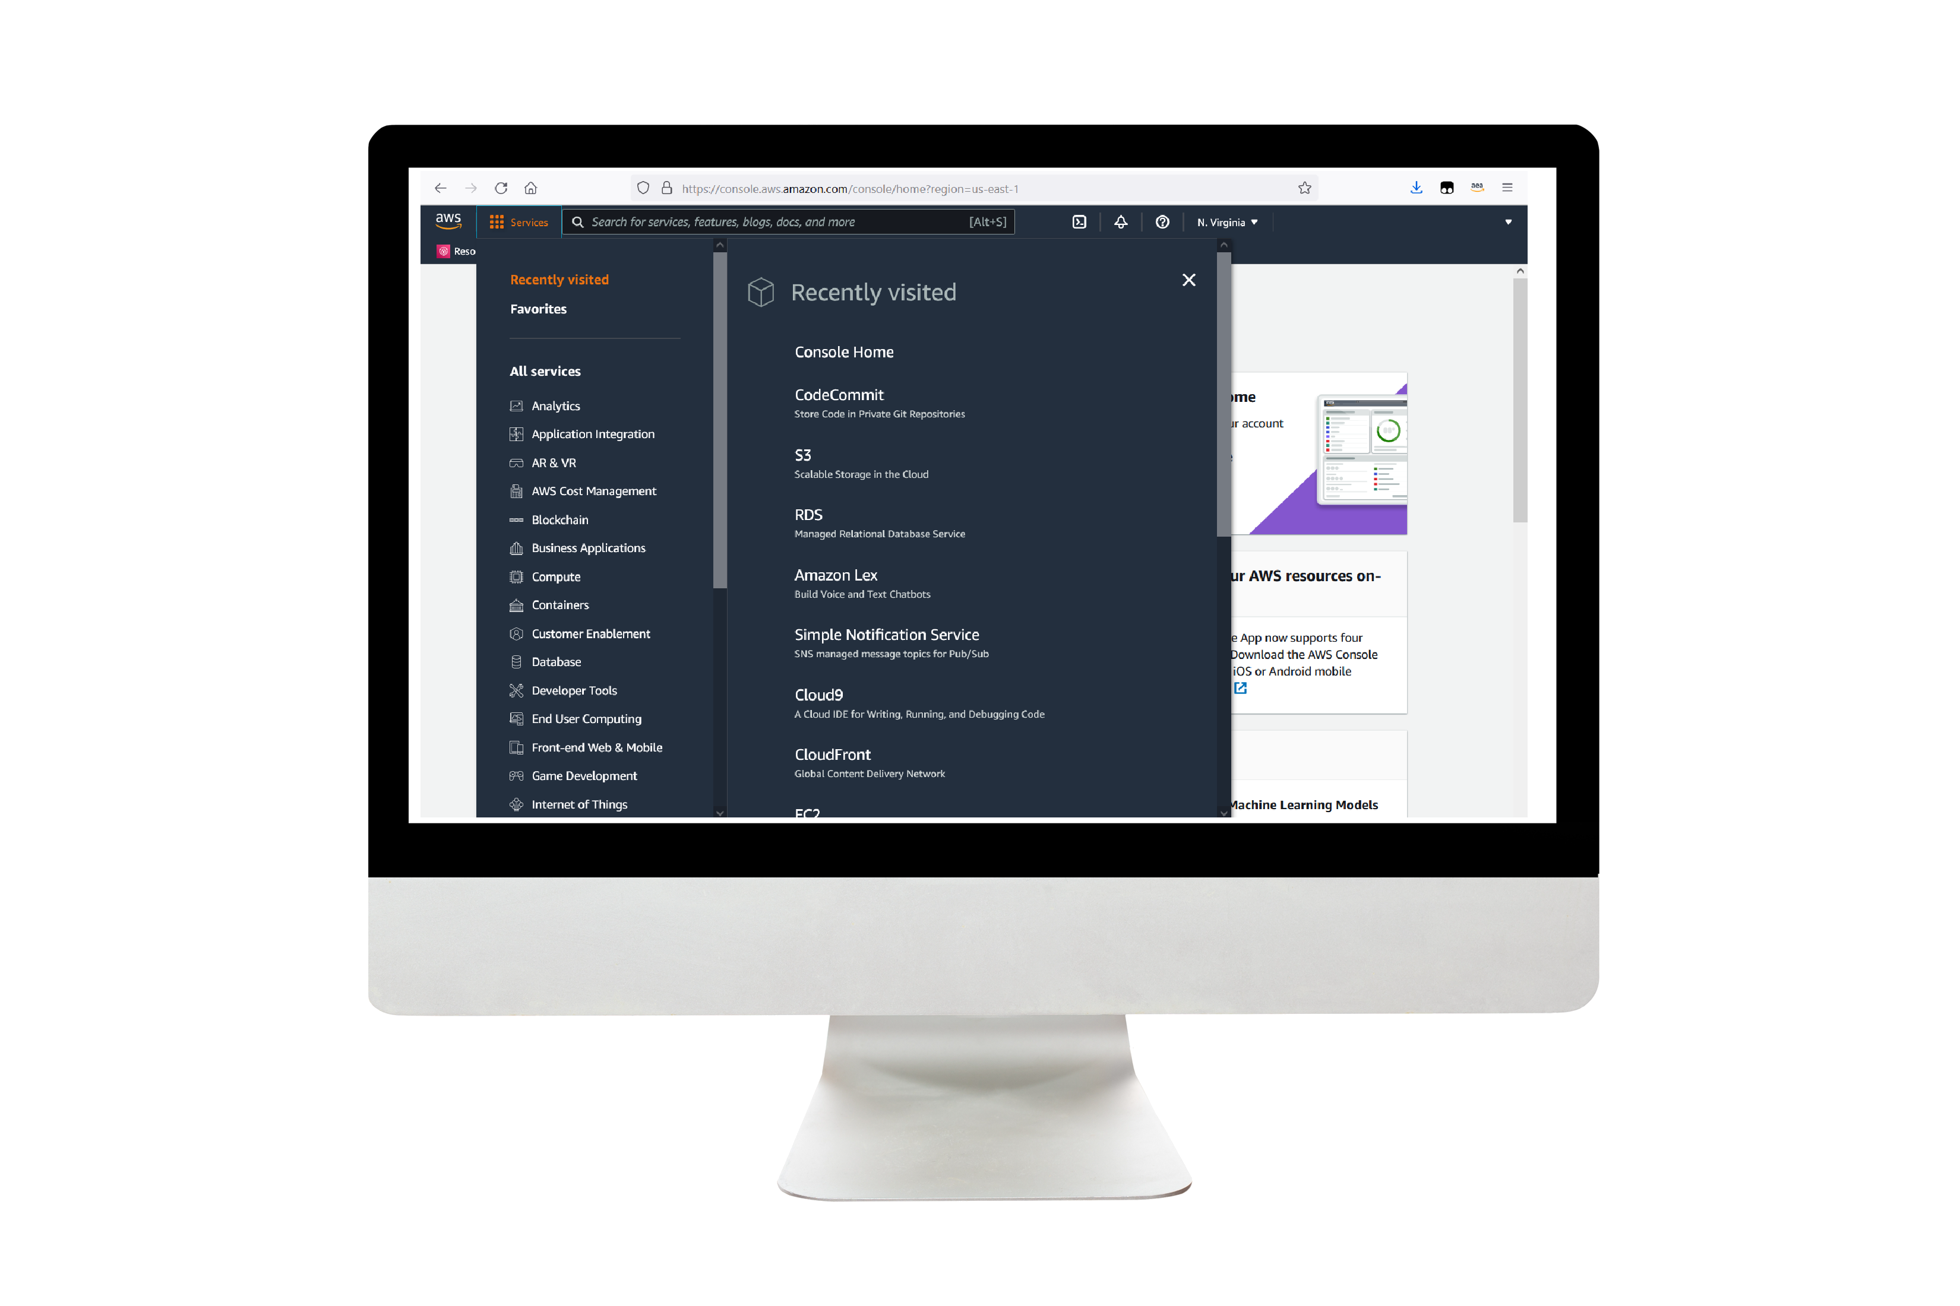
عرض تجريبي
Notes:
بالنسبة للعرض التوضيحي، قم بتوجيه الجمهور من خلال اثنين إلى ثلاثة من أهم فوائد الحل وكيفية معالجته للمتطلبات.
يمكن أن تكون المواد التجريبية الخاصة بك عبارة عن لقطات شاشة وتسجيلات ورابط للحل النهائي و/أو رابط إلى وحدة تحكم AWS.

Slide 11
الخاتمة
يعد إنشاء تطبيق ويب متاح للغاية وقابل للتطوير أمرًا بالغ الأهمية في المشهد الرقمي اليوم. ولتحقيق ذلك، يجب على المطورين استخدام البنية الصلبة والأنظمة المتسامحة مع الأخطاء والتقنيات السحابية وتقنيات التحجيم الأفقي والمراقبة الفعالة والاختبارات الصارمة.
تساعد هذه الاستراتيجيات في توزيع حركة المرور والبيانات عبر خوادم متعددة، وتقليل مخاطر نقاط الفشل الفردية، وتحسين التوفر.
توفر المنصات السحابية موارد حوسبة مرنة، مما يسمح للتطبيقات بالتوسع أو التصغير بناءً على أنماط حركة المرور.
تعمل تقنيات التحجيم الأفقي مثل النقل بالحاويات وبنية الخدمات المصغرة على تسهيل قابلية التوسع. تساعد أنظمة المراقبة والتنبيه المستمرة على تحديد الاختناقات مبكرًا، مما يسمح باتخاذ تدابير استباقية.
أخيرًا، يعد الاختبار الصارم وتحسين الأداء أمرًا ضروريًا طوال دورة حياة التطوير لتحسين الكفاءة وتلبية احتياجات المستخدم.

Slide 12
شكرًا لك

